Slide 1

Empfehlungen zur
Spirometrie
Ein Service der Deutschen Atemwegsliga e.V.
Quelle: Criée C.-P. et al.
Aktuelle Empfehlungen zur Lungenfunktionsdiagnostik
Atemwegs- und Lungenkrankheiten 2024; 50: 111-184
DOI 10.5414/ATX02776

Slide 2
Spirometrie
Messung von (relativen) statischen und dynamischen Lungenfunktionsparametern sowie Atemflüssen am Mund.
kontinuierlich zur Messung der Ventilation
oder
willkürliche und maximale Atmungsmanöver zur Bestimmung definierter Volumina und Atemstromstärken

Slide 3
Fragen, die die Spirometrie beantworten kann
Liegt eine Atemwegsobstruktion vor?
Ist eine nachgewiesene Atemwegsobstruktion nicht, teilweise oder vollständig reversibel?
(Bronchodilatatortest bzw. Reversibilitätstest)
Besteht eine gesteigerte Reagibilität des Bronchialsystems? (Provokation)
Liegt eine Verringerung der spirometrischen Volumina vor? (Restriktion, Überblähung)
Wie verhalten sich die Funktionswerte unter Therapie? (Trend)

Slide 4
Spirometrie: Indikationen
Diagnostik von Atemwegserkrankungen (z.B. COPD, Asthma bronchiale)
Dyspnoe, Husten und/oder Auswurf
Screening (Gesundheitsuntersuchung)
Früherkennung von Schäden durch inhalative Noxen
Verdacht auf Erkrankungen von Atemwegen, Lunge oder Herz sowie muskuloskelettale Erkrankungen mit Auswirkungen auf die Atmung
Verdacht auf Erkrankungen der Atempumpe (Atemzentrum, zugehörige Nerven und Muskeln)
Verlaufsbeobachtung und Therapiekontrolle bronchopulmonaler Erkrankungen
arbeitsmedizinische Überwachung und Vorsorge
präoperative Diagnostik

Slide 5
absolute Kontraindikationen für forcierte Manöver
akute lebensbedrohliche Krankheitsbilder jeglicher Art, z.B.
  akuter Myokardinfarkt
  akute fulminante Lungenembolie
  großes aszendierendes Aortenaneurysma
  Spannungspneumothorax

Slide 6
relative Kontraindikationen für forcierte Manöver
Anstieg des Sauerstoffbedarfs des Herzmuskels oder Blutdruckveränderungen (z.B. eine Woche nach akutem Myokardinfarkt; schwerer, arterieller Hypertonus)
Erhöhungen des intrakraniellen/intraokularen Drucks (z.B. Aneurysma, nach Augenoperation, Gehirnerschütterung)
Erhöhung des Drucks in Nasennebenhöhle und Mittelohr (z.B. Nasennebenhöhlen- oder Mittelohroperationen, Infektionen)
Anstiegs des intrathorakalen und/oder intraabdominellen Drucks (z.B. Pneumothorax, Schwangerschaft)
Probleme bei der Infektionskontrolle (z.B. Tbc, Hämoptysen)

Slide 7


Messprinzip
Messung des Atemflusses und Integration des Atemstroms über die Zeit
oder
Messung des Volumenstrom und Bestimmung der Strömung durch Differentiation des registrierten Volumenverlaufs (Turbine)

Slide 8
Kalibrierung/Verifizierung
mindestens einmal täglich, vor der ersten Untersuchung
im wöchentlichen Abstand:
  Überprüfung der Linearität des Messsystems
  Überprüfung der Kalibrierung anhand der bekannten und konstanten Lungenvolumina von gesunden Mitarbeitern (Bioverifizierung)
Kalibrierung, wenn trotz guter Mitarbeit der untersuchten Person und nach Überprüfung der persönlichen Daten ein Ergebnis nicht plausibel erscheint.

Slide 9
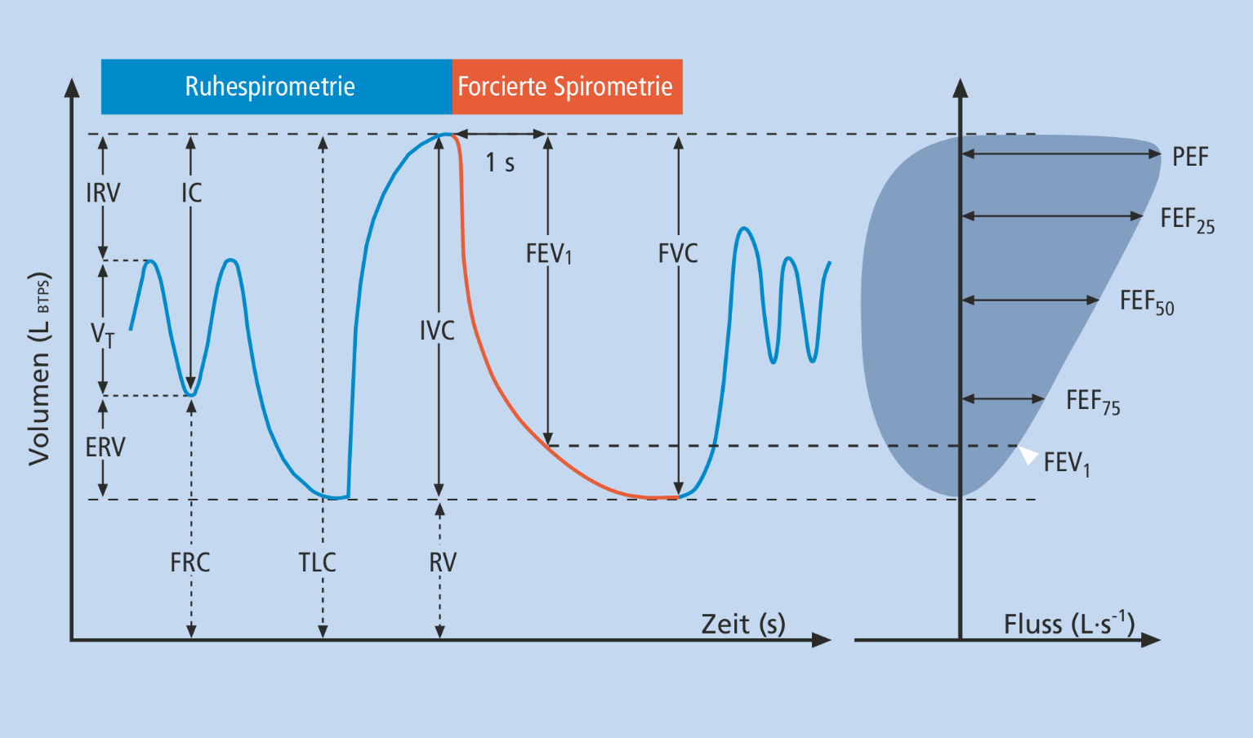
Statische und dynamische Lungenfunktionsparameter und maximale exspiratorische Flüsse (Standardabfolge)
IRV = inspiratorisches Reservevolumen, ERV = exspiratorisches Reservevolumen,
VT = Atemzugvolumen, FRC = Funktionelle Residualkapazität, TLC = Totale Lungenkapazität,
IC = Inspiratorische Kapazität

Slide 10
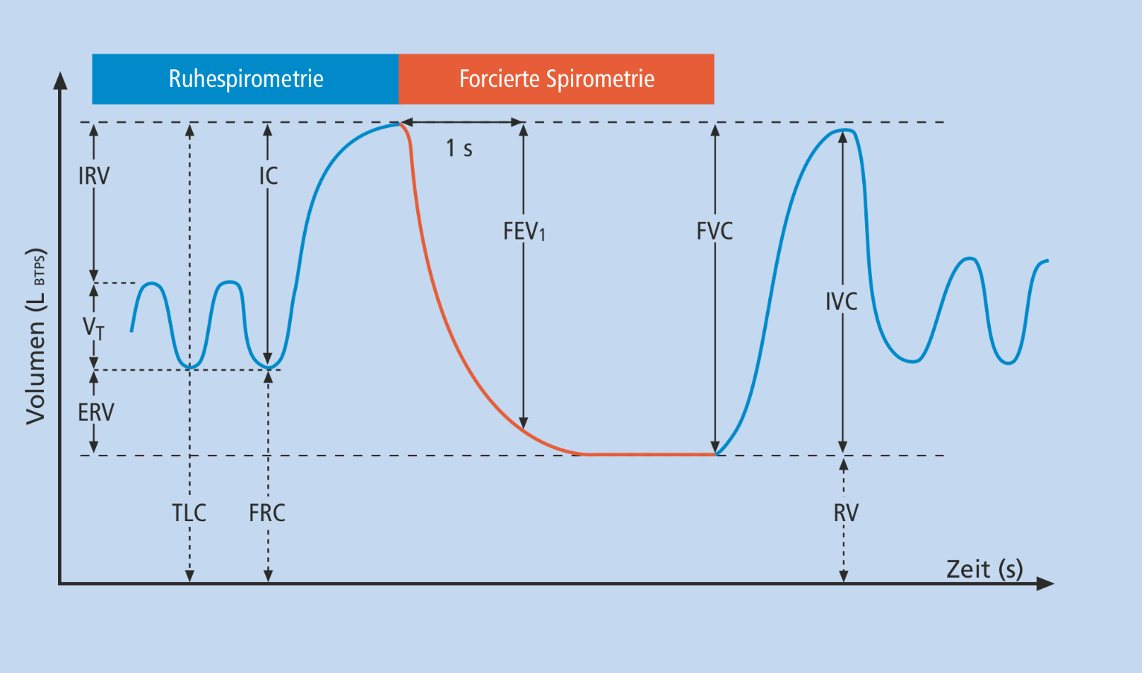
Ablauf bei eingeschränkter Kooperationsfähigkeit (Kinder, Schwerkranke) mit Bestimmung der IVC nach der forcierten Spirometrie

Slide 11
Spirometrische Parameter (1)
Parameter | Definition | Symbol | Einheit
inspiratorische Vitalkapazität | Atemvolumen, welches nach kompletter Exspiration maximal eingeatmet werden kann | IVC (Synonym: VC_{IN}) | l
forcierte Vitalkapazität | Atemvolumen, welches nach kompletter Inspiration forciert maximal ausgeatmet werden kann | FVC | l
forciertes exspiratorisches Volumen in 1 Sekunde, Einsekundenkapazität | Atemvolumen, welches nach maximaler Inspiration forciert in der ersten Sekunde ausgeatmet werden kann | FEV₁ | l
relative Einsekundenkapazität, Tiffeneau-Index | forciertes exspiratorisches Volumen in 1 Sekunde, ausgedrückt in % der forcierten Vitalkapazität | FEV₁/VC | %
maximaler exspiratorischer Spitzenfluss, „Peak flow“ | Spitzenfluss bei maximaler exspiratorischer Anstrengung | PEF | l x s⁻¹

Slide 12
Spirometrische Parameter (2)
Parameter | Definition | Symbol | Einheit
maximaler exspiratorischer Fluss bei 25% der FVC | Maximale Atemstromstärke nach Ausatmung von 25% der FVC | FEV₂₅ | l x s⁻¹
maximaler exspiratorischer Fluss bei 50% der FVC | Maximale Atemstromstärke nach Ausatmung von 50% der FVC | FEF₅₀ | l x s⁻¹
maximaler exspiratorischer Fluss bei 75% der FVC | Maximale Atemstromstärke nach Ausatmung von 75% der FVC | FEF₇₅ | l x s⁻¹
mittlerer exspiratorischer Fluss zwischen 25% und 75% der FVC | Mittlere Atemstromstärke nach Ausatmung von 25% – 75% der FVC | FEF₂₅₋₇₅ | l x s⁻¹

Slide 13
Kriterien für eine repräsentative forcierte Exspiration nach ATS/ERS
Akzeptanzkriterien:
keine Artefakte (Husten, Glottisschluss, Leckagen, vorzeitige Beendigung, unterschiedliche Anstrengung).
Rückextrapolationsvolumen ≤ 5% der FVC oder ≤ 100 ml.
Der größere Wert gilt.
PEF soll innerhalb von 150 ms erreicht werden (steiler Anstieg).
Kriterien für eine gültige forcierte Exspiration (ein Kriterium muss erfüllt sein):
  Volumenänderung in letzter Sekunde ≤ 25 ml (Plateau).
  Exspirationszeit von ≥ 15 s wurde erreicht.
  Innerhalb der Exspirationszeit ist zwar kein Plateau sichtbar (Kinder, restriktive Erkrankungen), trotzdem wird eine gültige forcierte Exspiration bestätigt, wenn FVC bei wiederholten Versuchen im Toleranzbereich bleibt.

Slide 14
Reproduzierbarkeitskriterien
Aufzeichnung von mindestens drei akzeptierten FEV₁ und
drei akzeptierten FVC-Messungen
(nicht unbedingt aus demselben Versuch).
Reproduzierbarkeit für FVC und FEV₁ ist erreicht wenn:
  für Personen > 6 Jahre die Differenz zwischen dem größten und dem zweitgrößten Wert ≤ 150 ml ist
  für Kinder ≤ 6 Jahre die Differenz zwischen dem größten und dem zweitgrößten Wert ≤ 100 ml oder ≤ 10% ist (der größere Wert gilt).

Slide 15
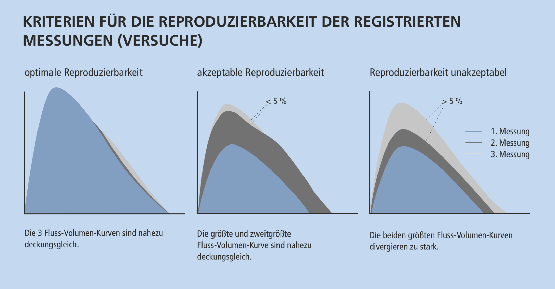
Reproduzierbarkeitskriterien

Slide 16
Dokumentation Mitarbeit und technische Qualität
Mitarbeit | technische Qualität
einwandfrei | Messung fehlerfrei
gut | Messung ohne relevante Fehler
eingeschränkt wegen mangelndem Verständnis | Messung noch brauchbar
eingeschränkt wegen Hustenreiz | Messung teilweise fehlerhaft
eingeschränkt wegen fehlender Koordination | Messung mit großen Fehlern
eingeschränkt wegen Kraft
eingeschränkt wegen Schmerzen
eingeschränkt wegen mangelnder Bereitschaft

Slide 17
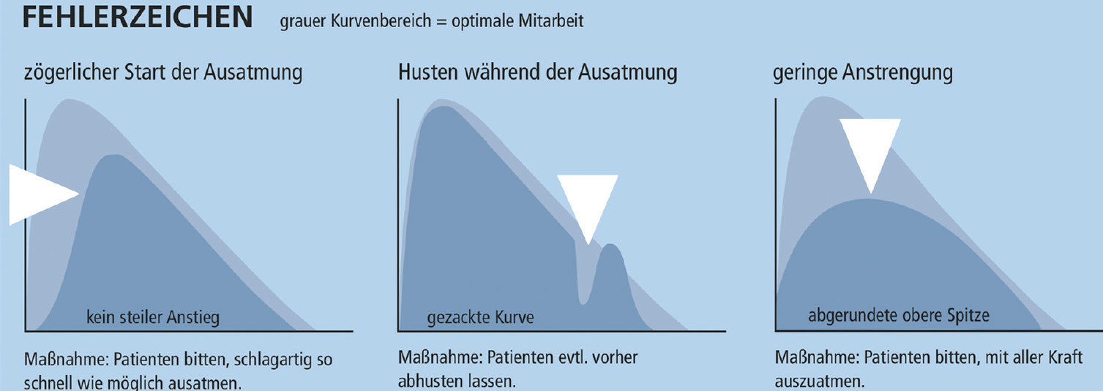
Fehlerzeichen I
grauer Kurvenbereich = optimale Mitarbeit

Slide 18
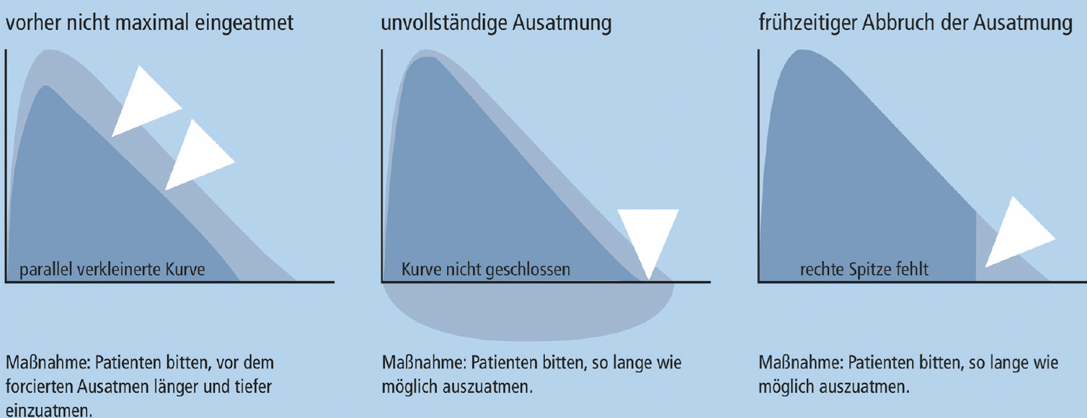
Fehlerzeichen II
grauer Kurvenbereich = optimale Mitarbeit

Slide 19
Normalwerte-GLI
Die Global Lung Initiative (GLI) publizierte 2012 spirometrische Referenzwerte, basierend auf qualitätskontrollierten Messungen aus verschiedenen Ländern (74.187 gesunde Probanden, Alter 3 – 95 Jahre).

Slide 20
GLI-Referenzgleichungen liegen vor für folgende
Parameter:
FEV₁ für Erwachsene (≤ 95 Jahre) und Kinder
FVC für Erwachsene (≤ 95 Jahre) und Kinder
FEV₁/FVC für Erwachsene (≤ 95 Jahre) und Kinder
FEF_{25–75} für Erwachsene (≤ 90 Jahre) und Kinder
FEF₇₅ für Erwachsene (≤ 90 Jahre) und Kinder
FEV_{0.75} für Kinder (< 7 Jahre)
FEV_{0.75}/FVC für Kinder (≤ 7 Jahre)

Slide 21
GLI: Unterschied zu früheren Normwerten
bis zu 10% höhere Werte der FVC und FEV₁ im mittleren und höheren Lebensalter
Zugehörigkeit zu einer ethnischen Gruppe beeinflusst die Lungenfunktion
absolute Streuung der Messwerte variiert (niedrigste Streuung im Altersbereich von 15 – 45 Jahren)
Notwendigkeit der separaten Errechnung der Normalwerte sowie des unteren Grenzwertes (engl. Lower Limit of Normal, LLN)
Referenzgleichungen sind komplex und erfordern den Einsatz spezieller Software:
kostenlos unter www.lungfunction.org bzw.
https://gli-calculator.ersnet.org/index.html

Slide 22
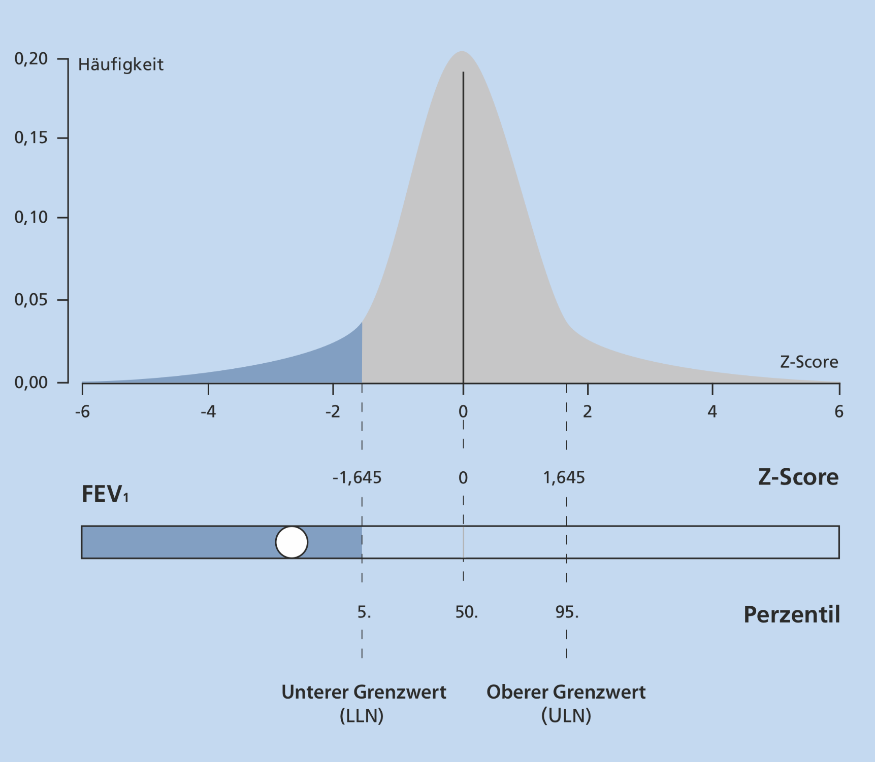
Perzentile und
Z-Scores

Slide 23
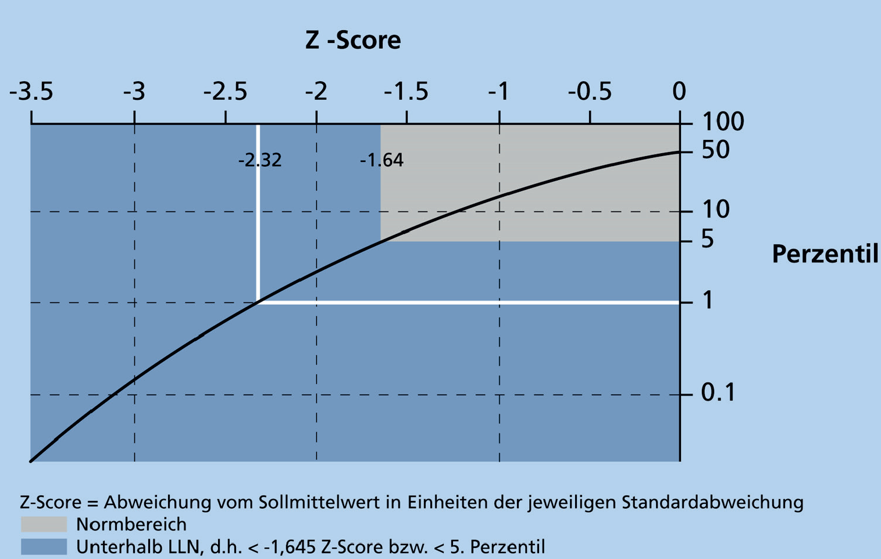
Beziehung zwischen Z-Score und Perzentilen (-)

Slide 24
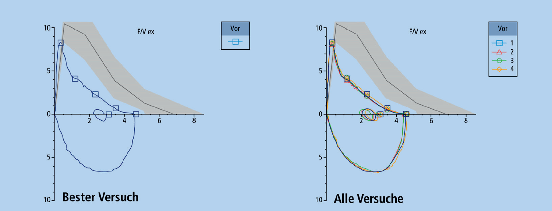
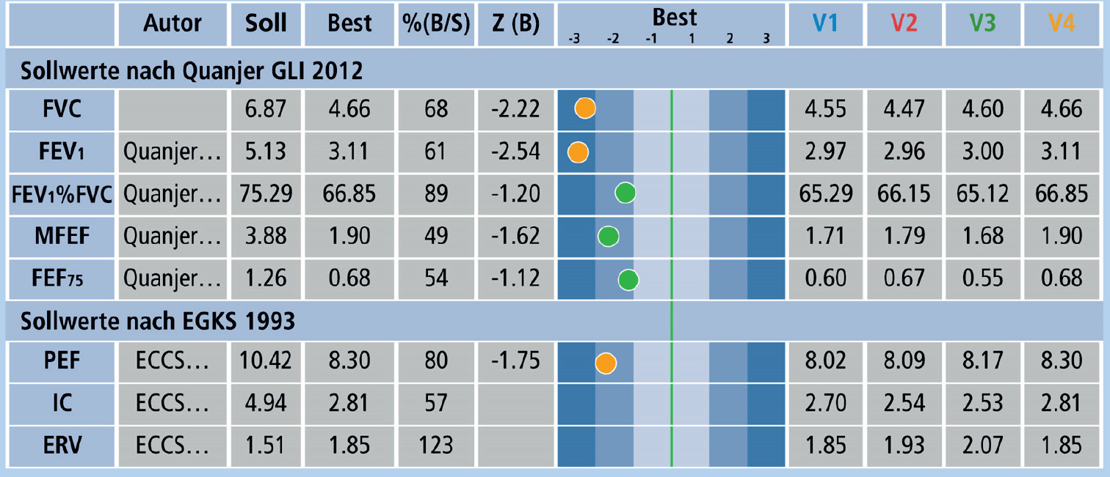
Forcierte Spirometrie / Fluss-Volumen-Kurve

Slide 25
Referenzgleichungen der GLI:
Anwendung in verschiedenen Populationen
GLI-Referenz-population | GLI-Datenquelle | Population/Herkunft | Anmerkungen
weiß | Europa, Israel, Australien, USA, Kanada, Brasilien, Chile, Mexiko, Uruguay, Venezuela, Algerien, Tunesien | weiß (europäisch); hispanisch (europäisch) | geeignet bei weißen europäischen Populationen
schwarz | Afroamerikaner | schwarz (Nordamerika)
Südostasien | Thailand, Taiwan, China (inkl. Hong Kong) | asiatisch
Nordasien | Japan, Korea |  | Nordostasiatische Gleichungen passen nicht gut, wenn sie auf heutige Populationen angewendet werden
multi-etnisch | Durchschnitt der vier anderen GLI-Gruppen | gemischt; schwarzes Südafrika; Indien; Unbekannt | Daten für Indien und Südafrika basieren auf nur einer prospektiven pädiatrischen Studie

Slide 26
Verhältnis von forcierter Einsekundenkapazität
(FEV₁) und forcierter Vitalkapazität (FVC)
Normgrenzen (5. Perzentil) im Vergleich zum festen Cut-Off-Wert von 0,7

Slide 27
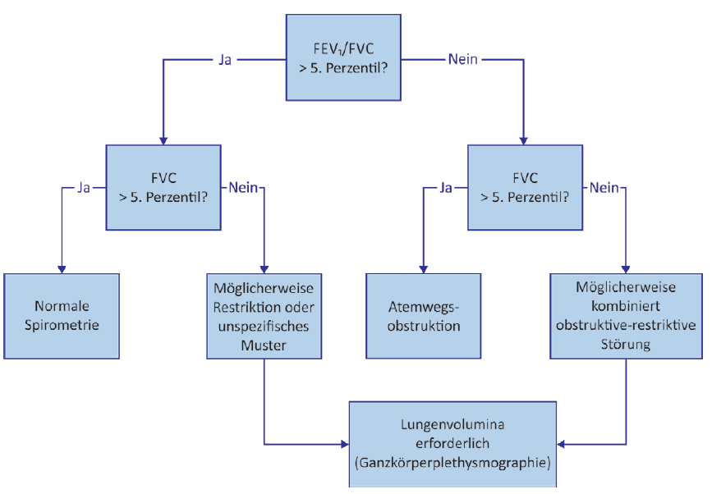
Interpretation der Spirometrie

Slide 28
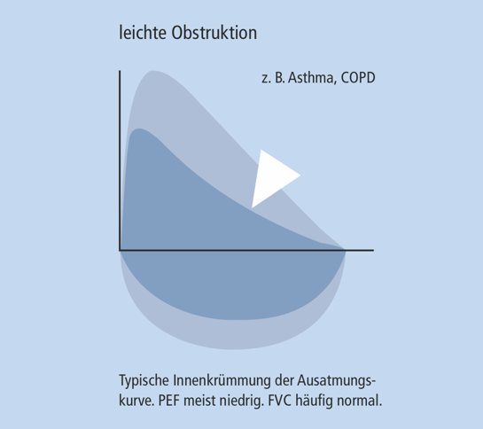
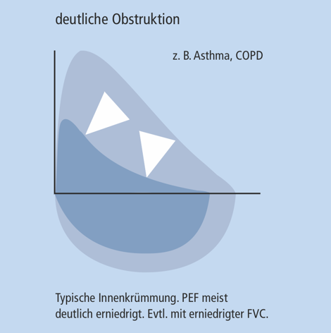
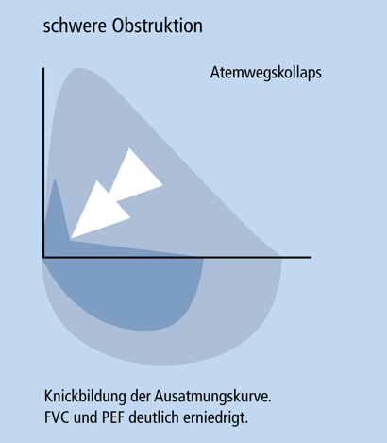
Krankheitszeichen - Obstruktion

Slide 29
Differenzialdiagnosen bei obstruktiver Ventilationsstörung
Asthma bronchiale
COPD
Bronchiektasie
Cystische Fibrose (Mukoviszidose)
Silikose
Stenose im Bereich der großen Atemwege (cave:
Tumor)
Lungenparenchymerkrankungen mit Obstruktion (zum Beispiel Sarkoidose)

Slide 30
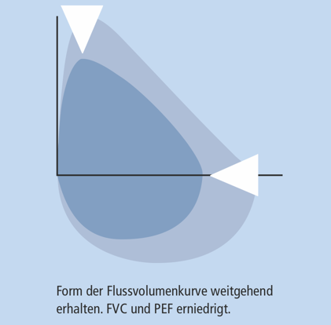
Krankheitszeichen - Restriktion

Slide 31
Differenzialdiagnosen bei restriktiver Ventilationsstörung
a) pulmonal
  diffuse Lungenparenchymerkrankungen
  Silikose
  Pneumonie
  Pneumonitis
  cystische Fibrose (Mukoviszidose)
  Bronchiektasie
  Linksherzinsuffizienz (oft mit Obstruktion)
b) extrapulmonal
  Pneumothorax
  Atemmuskelschwäche (zum Beispiel neuromuskuläre
  Erkrankungen, Myopathien, Steroide, Hyper/Hypothyreose etc.)
  Kyphoskoliose
  instabiler Thorax
  Pleuraerguss, -schwarte
  Zwerchfellparese
  Adipositas
c) Zustand nach Pneumektomie

Slide 32
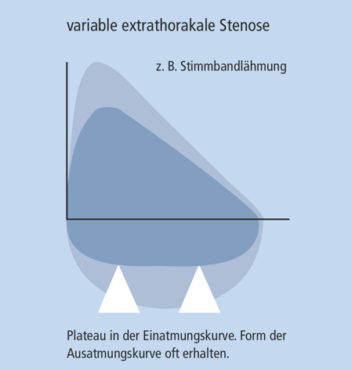
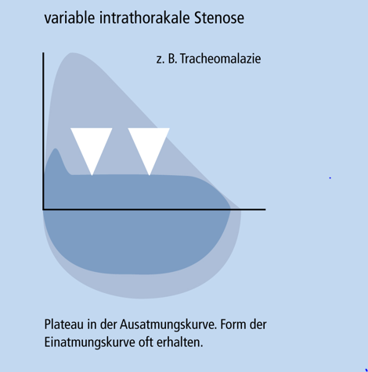
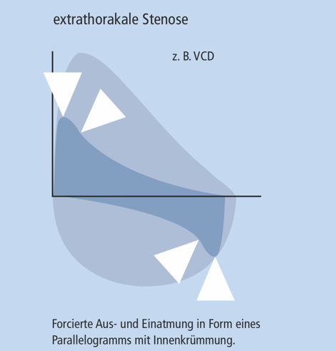
Krankheitszeichen - Stenosen

Slide 33
Graduierung der Messwerteinschränkung
obstruktive Ventilationsstörung: FEV₁/FVC <LLN
 | Schweregrad der FEV₁-Einschränkung | Z-Score | %Soll
I | leicht | < -1,645 bis -2,5 | ≥ 60%
II | mittelschwer | < -2,5 bis -4,0 | < 60-40%
III | schwer | < -4,0 | < 40%
restriktive Ventilationsstörung: Definition: TLC < LLN.
 | Schweregrad der FVC-Einschränkung | Z-Score | %Soll
I | leicht | < -1,645 bis -2,5 | ≥ 60%
II | mittelschwer | < -2,5 bis -4,0 | < 60-40%
III | schwer | < -4,0 | < 40%

Slide 34
Spirometrie in der Arbeitsmedizin
im Rahmen der arbeitsmedizinischen Vorsorge
bei Verdacht auf arbeitsplatzinduziertes Asthma bronchiale
bei Gutachten von Berufserkrankungen
Anwendung der GLI-Referenzwerte im Rahmen der pneumologischen Begutachtung ohne Übergangsfrist

Slide 35
Graduierung der spirometrischen Funktionseinschränkungen bei Begutachtungen
Obstruktive Ventilationsstörung. Wenn FEV₁/FVC < LLN (< 5. Perzentil).
Restriktive Ventilationsstörung. Wenn TLC < LLN (< 5. Perzentile).
FEV₁ | Einschränkung
≥ 85% LLN | leichtgradig
< 85% LLN und ≥ 55% LLN | mittelgradig
< 55% LLN | schwergradig
FVC | Einschränkung
≥ 85% LLN | leichtgradig
< 85% LLN und ≥ 55% LLN | mittelgradig
< 55% LLN | schwergradig

Slide 36
Autoren:innen
C.P. Criée, H.J. Smith, A.M. Preisser, D. Bösch, U. Butt,
M.M. Borst, N. Hämäläinen, K. Husemann, R.A. Jörres,
P. Kardos, C. Lex, F.J. Meyer, D. Nachtigall†, D. Nowak,
U. Ochmann, W. Randerath, A. Schütz, B. Schucher,
J. Spiesshoefer, C. Taube, S. Walterspacher,
M. Wollsching-Strobel, H. Worth, M. Gappa und
W. Windisch

